Slide 1





О ГОТОВНОСТИ К ОТКРЫТИЮ
ЦЕНТРА РАЗВИТИЯ КОМПЕТЕНЦИЙ
«ЦЕНТР РАЗВИТИЯ РЕБЕНКА КотоффKids»

Slide 2
Разработанные документы:
1. Алгоритм открытия:
Алгоритм санитарно- эпидемиологических мероприятий в период карантинных мероприятий в Центре развития компетенций «Центр развития ребенка КотоффKids»
2. Представление:
О согласовании открытия дежурной группы
3. Приказы:
- Об усилении карантинных мероприятий в связи с неблагополучной ситуацией по коронавирусной инфекции
- О работе учреждения ЦРК «ЦРР КотоффKids»
с 01.06.2020г. по 01.07.2020 г.
- Об организации дежурной группы

Slide 3
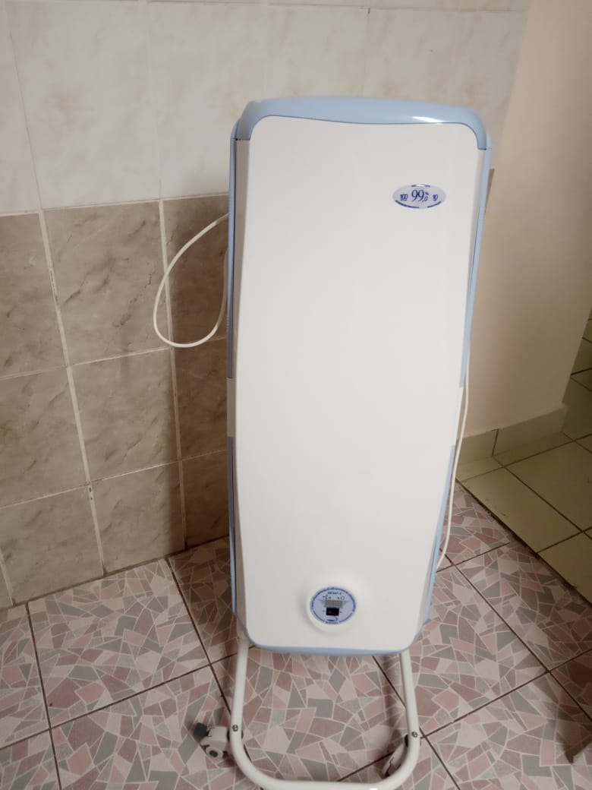
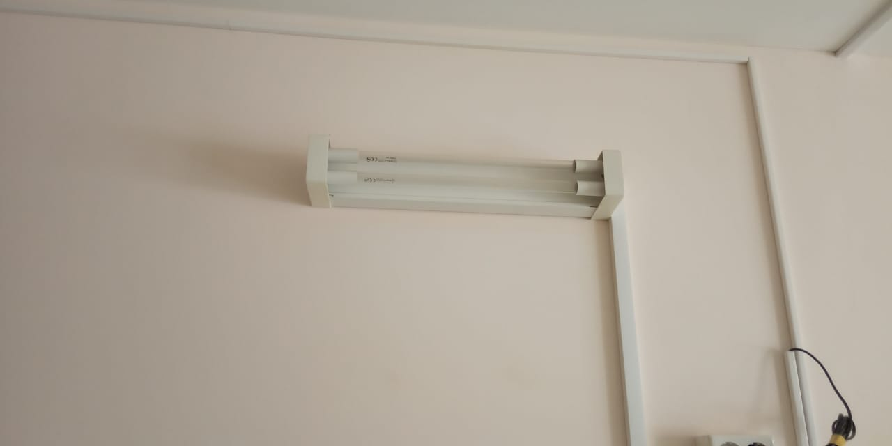
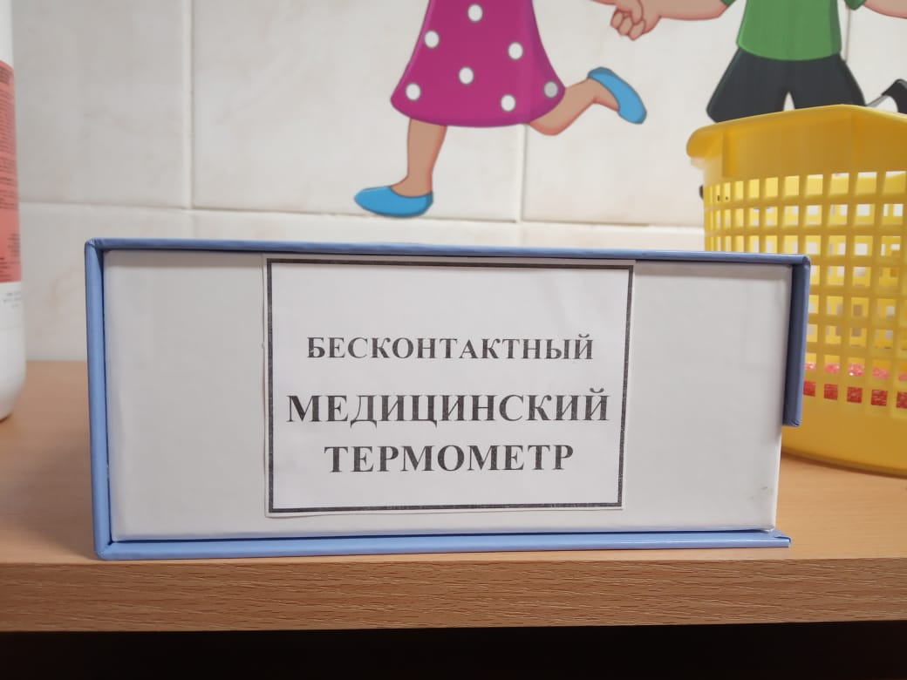
Оснащение

Slide 4
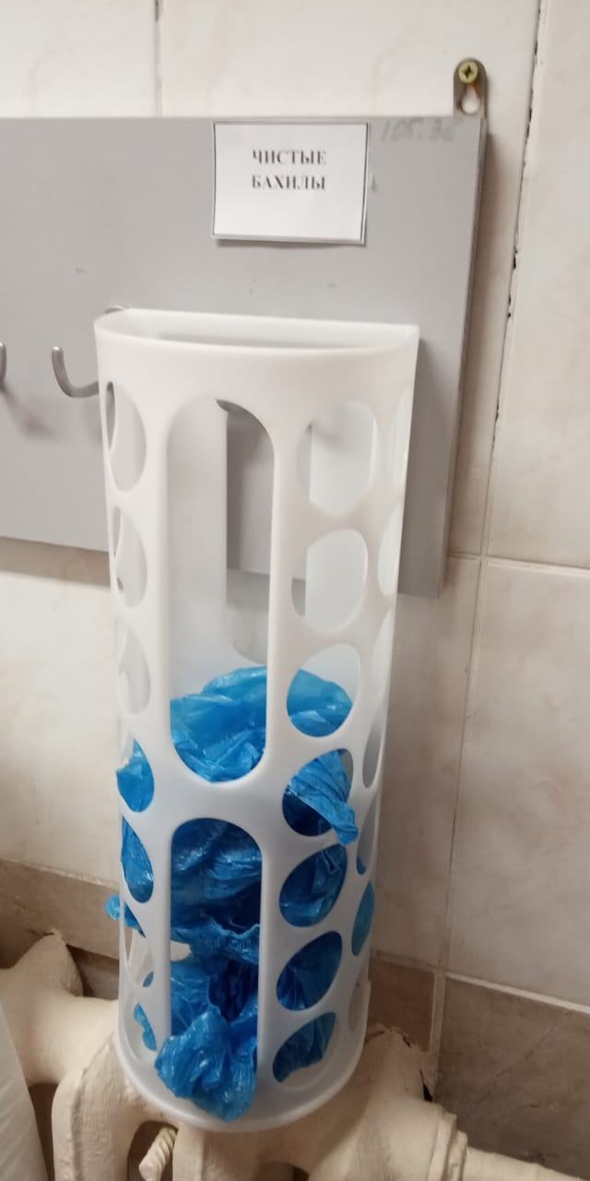
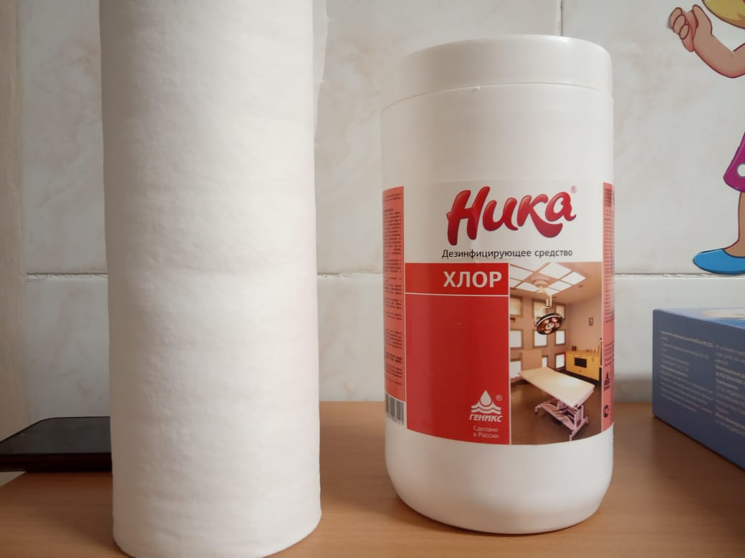
Оснащение

Slide 5
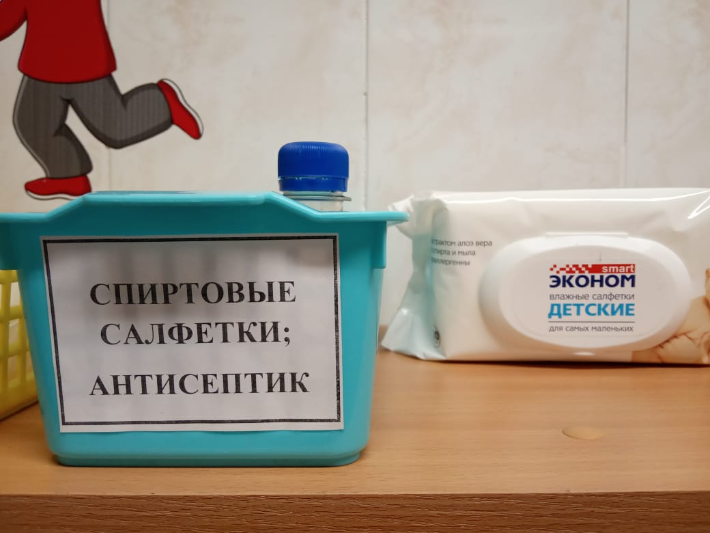
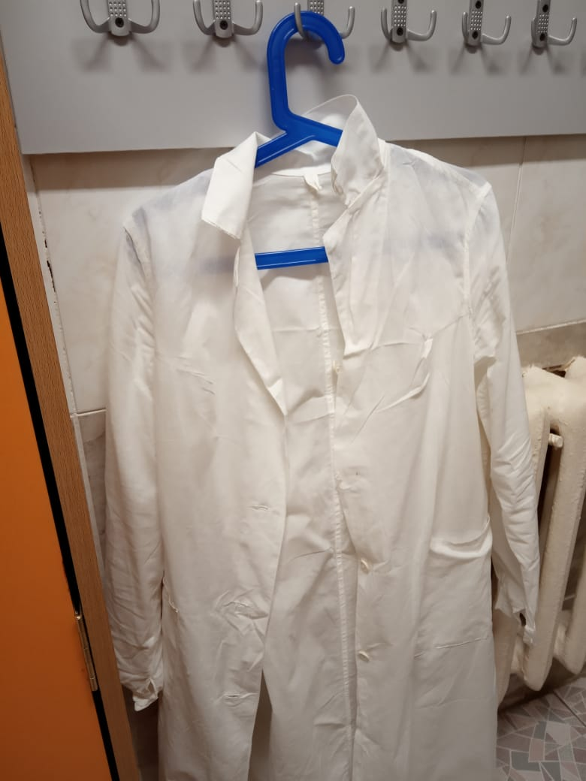

Slide 6
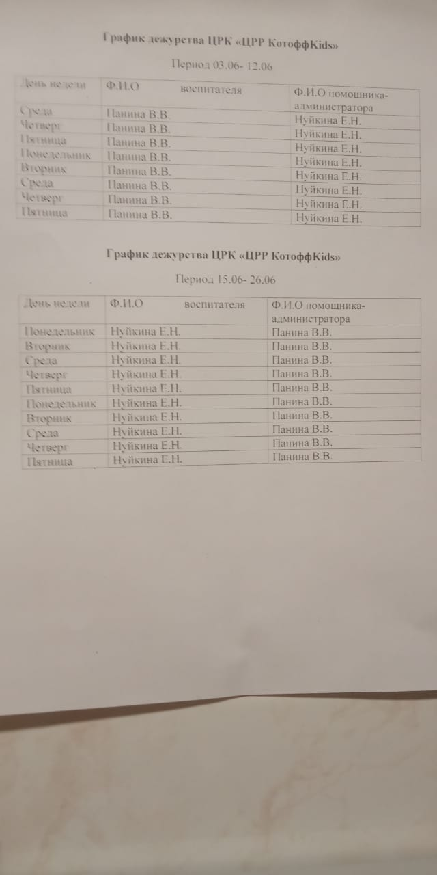
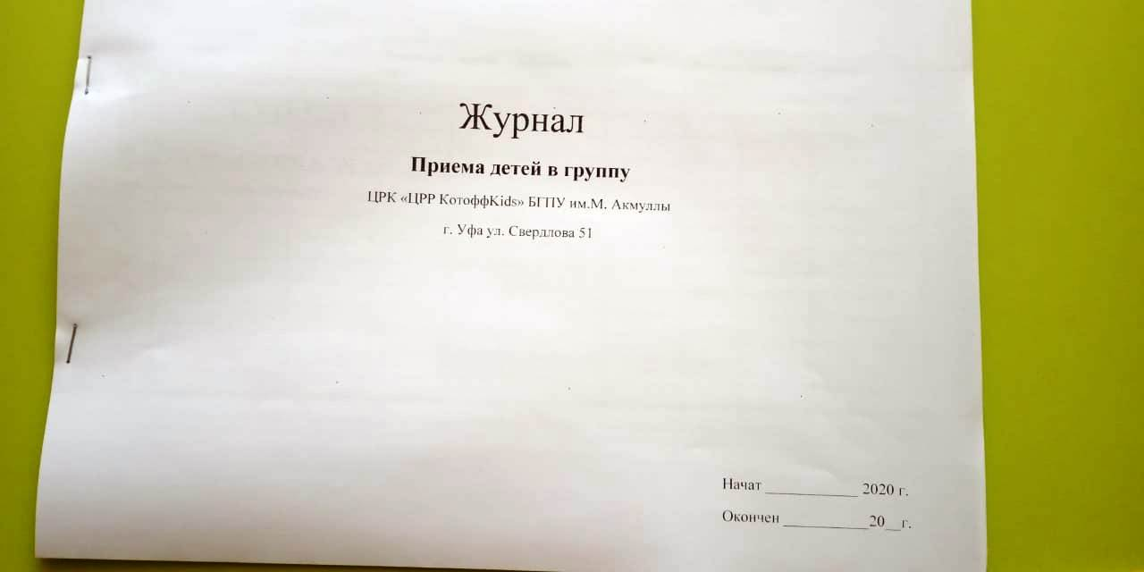

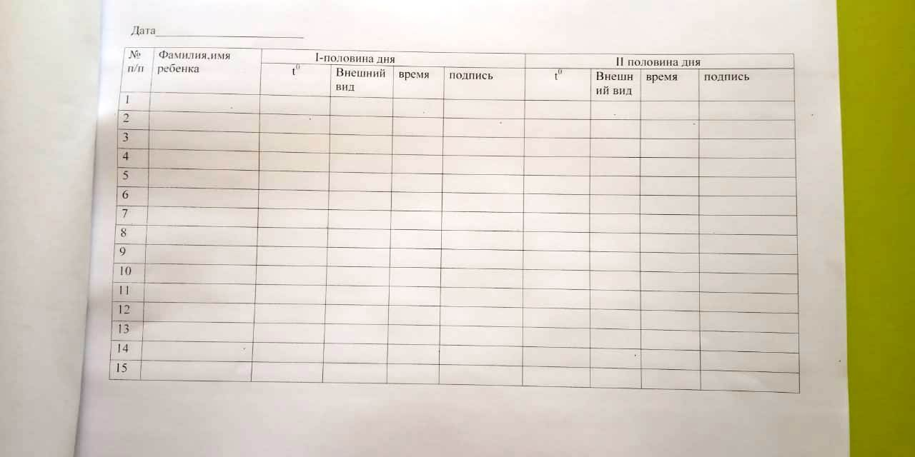
Документация

